Slide 1
Linguagem de Programação 3: Variáveis, Tipos, Operadores e Loops em Python
Gilzamir Gomes

Slide 2
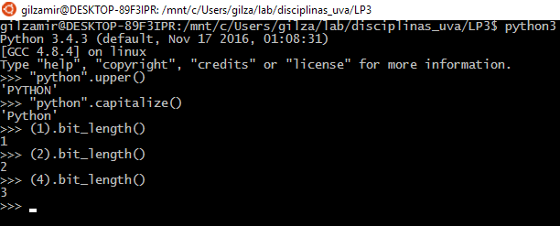
Tudo é Objeto

Slide 3

Duck Typing
“Quando eu vejo um pássaro que caminha como um pato, nada como um pato e grasna como um pato, eu chamo aquele pássaro de pato” (James Whitcomb Riley)
Alex Martelli utilizou o termo em uma mensagem para grupo de notícias comp.lang.python em 2000.

Slide 4


Duck Typing
“Quando eu vejo um pássaro que caminha como um pato, nada como um pato e grasna como um pato, eu chamo aquele pássaro de pato” (James Whitcomb Riley)

Slide 5
Tipos
Built-in Types
Numéricos
Sequências
Mapeamentos (mappings)
Classes
Instâncias (instan
ces)
Exceções (Exceptions)
Coleções:
Mutáveis
Imutáveis
Todos os objetos podem ser comparados, testados, verificados se possuem valor lógico True e False e convertidos para uma string (com a função repr() ou com a função str).

Slide 6
Tipos Numéricos
Três tipos numéricos:
Inteiros
Reais
Complexos

Slide 7
Tipos Numéricos
Inteiros: são virtualmente ilimitados e podem crescer até o limite da memória.
>>> int(“1”)
1
>>> int(9)
9
>>> 19
19
No Python3, os inteiros passaram a ser um tipo só, antes tínhamos dois tipos de inteiros: int e long.
São virtualmente ilimitados
Contudo, há um limite prático que pode ser obtido com: sys.maxint

Slide 8
Tipos Numéricos
float: no CPython, são implementados usando o double do C.
>>> float(‘1.0’)
1.0
>>> 1.2
1.2
>>> float(‘1.’)
1.0
>>> 1.
1.0
Números complexos:
>>> 1+2j
(1+2j)
>>> Complex(1, 2)
(1+2j)

Slide 9
Verificação de Valor Verdade
O que é avaliado como False
None, False, zero de qualquer tipo numérico (0, 0.0, 0j).
Qualquer sequência vazia: ‘ ‘, (), [].
Qualquer dicionário vazio: {}.
Instâncias de classes definidas pelo usuário, se a classe define um método __bool__() ou __len__()
Todos os outros valores serão considerados verdadeiros

Slide 10
Operadores Aritméticos
x+y (adição)
x-y (subtração)
x / y (divisão em ponto flutuante)
x // y (divisão inteira)
x * y (multiplicação)
x % y (resto)
-x (negação)
x ** y (potência)

Slide 11
Operadores Aritméticos
>>> 1 / 2
0
>>> 1 / 2.0
0.5
>>> 1 // 2.0
0.0

Slide 12
Operadores de Bit
x | y (ou)
x ^ y (ou exclusivo)
x & y (e)
x << y (x com y bits deslocados à esquerda)
x >> y (x com y bits deslocados à direita)
~x (inverso em bits)

Slide 13
Operadores de Bit
>>> 1 | 0
1
>>> 1 | 5
5
>>> 1 ^ 5
4
>>> 4 & 1
0
>>> 1 << 2
4
>>> 4 >> 2
1
>>> ~4
-5

Slide 14
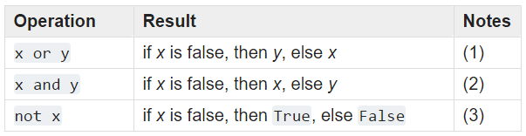
Operadores Lógicos
Curto-circuito
Curto-circuito
not tem prioridade mais baixa do que operadores não booleanos, assim, not a==b é interpretado como not (a == b).

Slide 15
Operadores Lógicos
Qual o valor da expressão: a == not b?

Slide 16
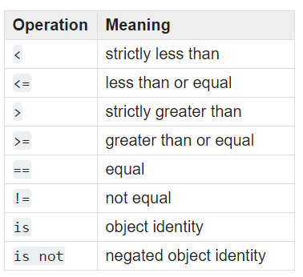
Comparações

Slide 17
Operações com tipos diferentes
>>> 100 * 1.3
130.0
>>> type(1 + 2.0)
<class ‘float’>
>>> type(1+2J)
<class ‘complex’>
>>> type(1.0 + 2J)
<class ‘complex’>
>>>type(1.0 + 1.0)
<class ‘float’>

Slide 18
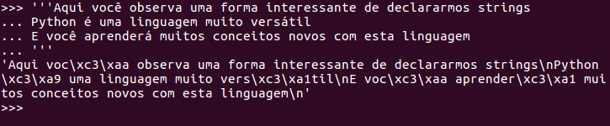
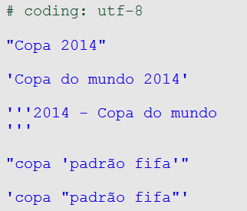
Strings

Slide 19
Strings
Na versão 2, para dizer que uma string deveria ser tratada como Unicode:
>>> u”Esta é uma string Unicode”
Até a versão 3.2, esta notação foi abolida, dado que as strings já são por padrão codificadas como unicode.
Contudo, por questões de retrocompatibilidade, essa notação passou a ser suportada nas versões mais recentes da linguagem Python.

Slide 20
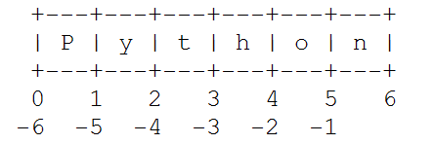
Strings
É uma sequência
Code Points podem ser acessados usando índices
>>> “OLA, MEU NOME É VIRGULA’[3]
‘ , ‘
Suporta Slices
>>> “OLA, MEU NOME É MEU”[5:8]
“MEU”
>>> s = “INVERTENDO A FRASE”
>>> s[len(s)-1::-1]

Slide 21
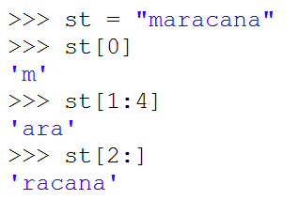
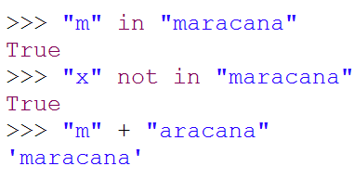
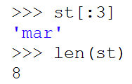
Strings

Slide 22
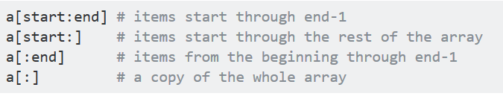
Strings
Slices:

Slide 23
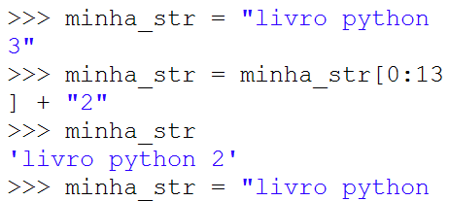
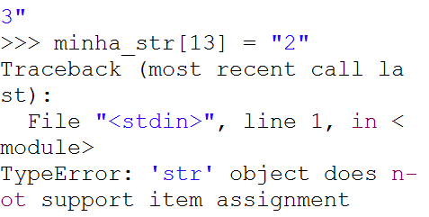
Strings
Imutabilidade:

Slide 24
Strings
Métodos:
capitalize
count
startswith
split
replace
casefold
Lista completa de métodos: https://docs.python.org/3.3/library/stdtypes.html#string-methods

Slide 25
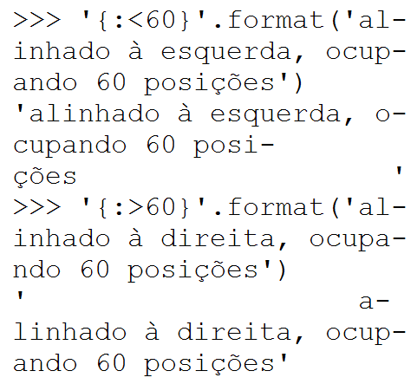
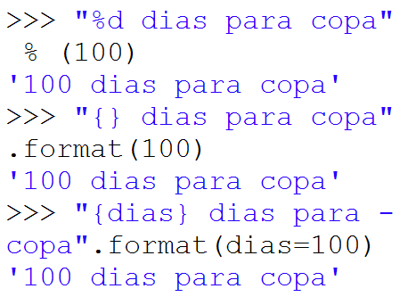
Strings
Interpolação: com % ou com a função format

Slide 26
A função type()
type(obj) retorna o tipo ou classe de um objeto.
isinstance(obj, class) verifica se obj é do tipo especificado em class.

Slide 27
A função type()
type(obj) retorna o tipo ou classe de um objeto.
>>> type(‘abc’)
<type ‘str’>
isinstance(obj, class) verifica se obj é do tipo especificado em class.
>>> isinstance(10, int)
True
>>>isinstance(1., float)
True
>>>isinstance(1, float)
False

Slide 28
Criação de Variáveis
Criando variáveis:
variável = expressão
>>> imposto = 0.27
>>> salario = 3000
>>> print(salario – (salario * imposto))
2190.0

Slide 29
Criação de Variáveis
Criando variáveis e formatando a saída:
variável = expressão
>>> imposto = 0.27
>>> salario = 3000
>>> print(“Valor real: {0}”.format(salario – (salario * imposto)))
Valor real: 2190.0

Slide 30
Pegando dados do terminal
Input([prompt])
Diferenças entre as versões 2 e 3 da Python:
Versão 2: raw_input([prompt])
Versão 3: input([prompt])

Slide 31
Condicionais e Loops
>>> 1 >= 1
True
>>> 2 < 1
False
>>> 9 == 9
True
>>> 9 != 8
True
>>> 2 <= 3
True

Slide 32
Condicionais e Loops
Tipos distintos nunca são considerados iguais, exceto números.
Números podem ser comparados entre si, exceto números complexos, cuja comparação com outro tipo de número gera o erro: TypeError.

Slide 33
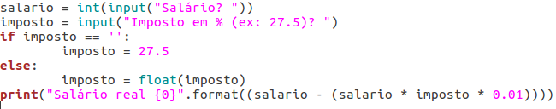
Condicionais e Loops
Uso do if

Slide 34
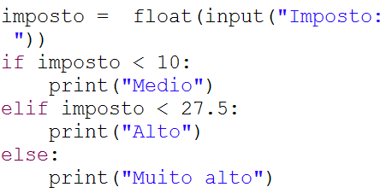
Condicionais e Loops
Uso do if, elif...

Slide 35
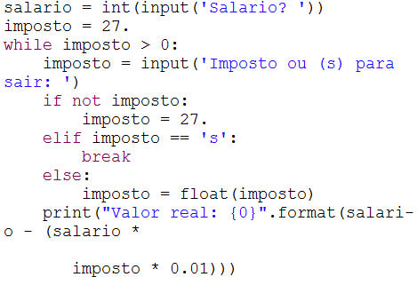
Condicionais e Loops
Loops com while: quando não se sabe previamente a quantidade de iterações.

Slide 36
Condicionais e Loops
Listas
Sintaxe: [<elementos_separados_por_virgula]
Exemplos: [1, 2, 3]
Podem ter elementos de diferentes tipos
Podemos acessar elementos de uma lista por meio de índices ou trechos por meio de slices
Listas são mutáveis

Slide 37
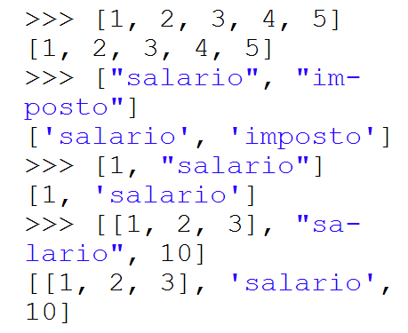
Condicionais e Loops
Listas

Slide 38
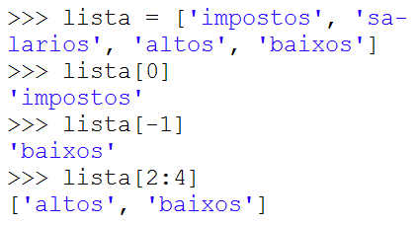
Condicionais e Loops
Listas (slices)

Slide 39
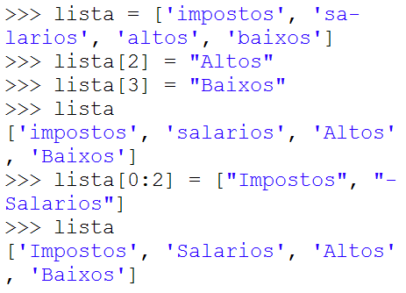
Condicionais e Loops
Listas (Mutabilidade)

Slide 40
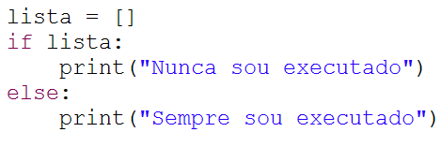
Condicionais e Loops
Listas e Condicionais

Slide 41
Condicionais e Loops
for <elemento> in <Lista>
For <chave>, <valor> in <Dicionário>

Slide 42
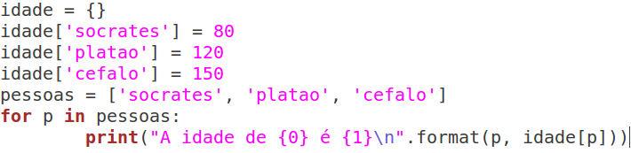
Condicionais e Loops
Dicionários e Listas

Slide 43
Condicionais e Loops
Dicionários e Listas

Slide 44
Atividades
Resolva toda a lista 1.

